Slide 1
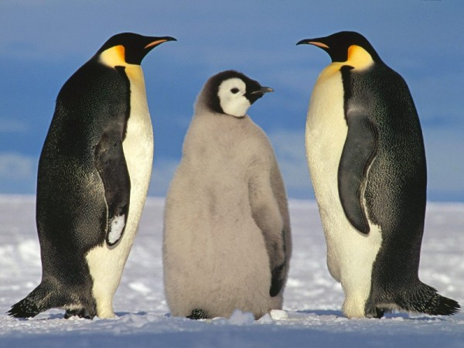
Рослинність і тваринний світ Антарктиди
Ярова Наталія Федорівна,
вчитель географії Мельниківського навчально-виховного комплексу
Канівської районної ради Черкаської області

Slide 2
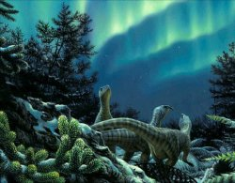
У це важко повірити, але колись Антарктиду вкривав не лід, а високі і пишні ліси. Було це близько ста мільйонів років тому, коли Земля знаходилась в лещатах надзвичайного парникового ефекту. В ті часи крига на обох полюсах розтала, і на звільненій від льоду Антарктиді з'явилися населені динозаврами тропічні ліси.

Slide 3
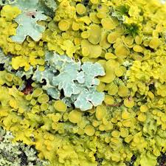
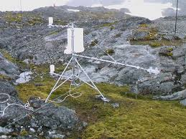
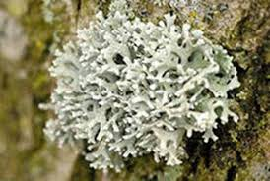
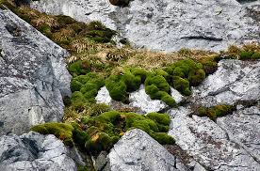
У мезозої зміна кліматичних умов привела до різкого збідніння і міграції флори на північ. Життя переважно зосереджене в оазисах Антарктиди. На ділянках кам'янистої поверхні і скелях ростуть мохи та лишайники, а на поверхні снігу та льоду іноді живуть мікроскопічні водорості та бактерії.

Slide 4
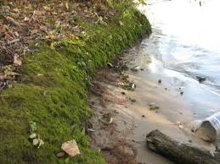
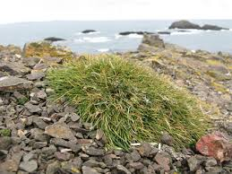
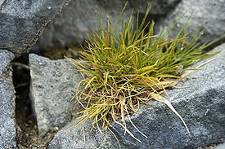
До вищих рослин належать деякі види невисоких трав, що зустрічаються тільки на південному краї Антарктичного півострова та на островах Антарктики.

Slide 5
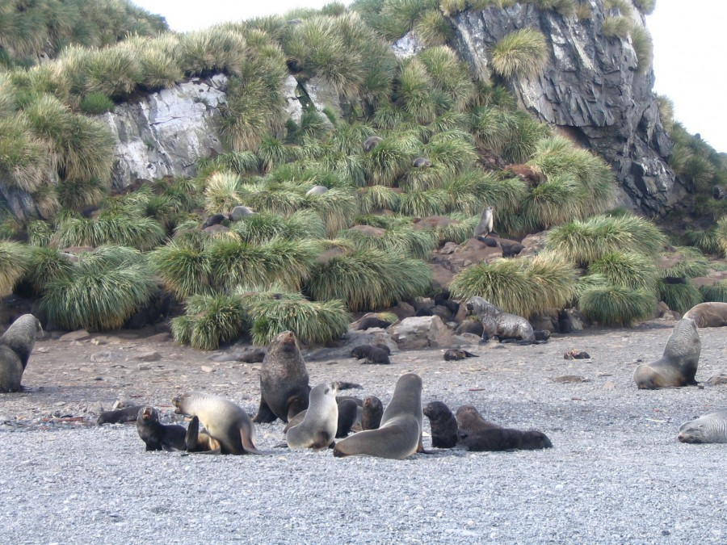
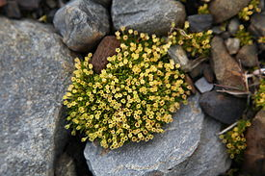
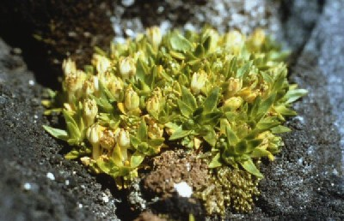
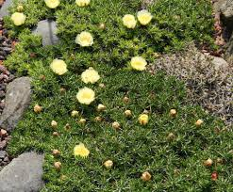
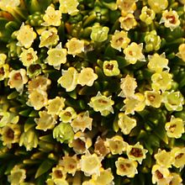
В оазисах Антарктичного півострова зустрічаються до 10 видів низькорослих квіткових рослин, у тому числі: Луговик антарктичний і колобантус Кіто, злак щучка із дрібними непоказними квітками, кергеленска капуста, злак туесок

Slide 6
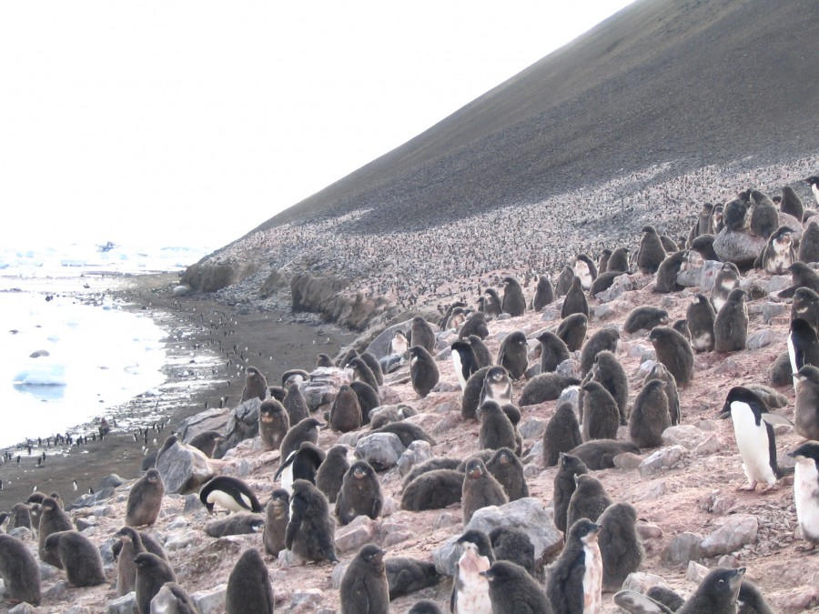
Тваринний світ Антарктиди унікальний і неповторний. Океан буяє планктоном, особливо багато дрібних ракоподібних (криля), який є кормовою базою для риби, китоподібних, ластоногих, птахів.

Slide 7
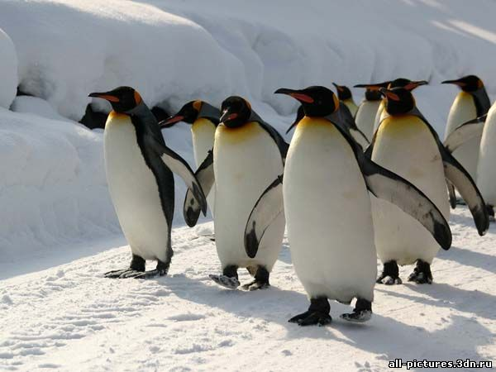
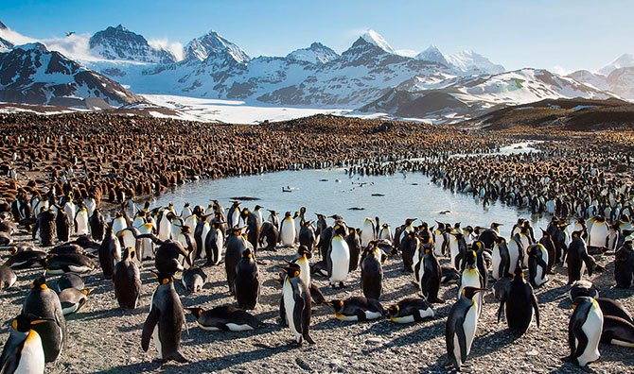
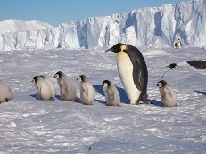
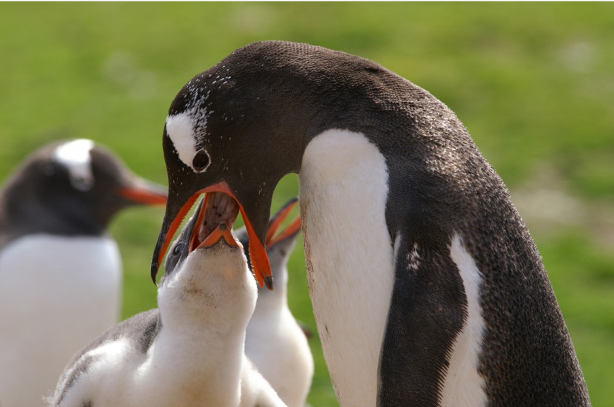
Своєрідним символом Антарктиди є пінгвін. В Антарктиці живе 17 видів пінгвінів. Найпоширеніший вид узбереж Антарктиди і пакових льодів — невеликий пінгвін Адели. Самий великий — імператорський пінгвін, маса його до 50 кг і ростом до 120 см. Цей великий птах виводить своїх пташенят у найсуворішу пору антарктичної зими.
В січні у пінгвінів народжуються пташенята

Slide 8
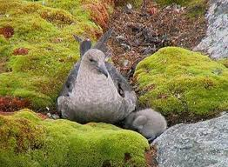
У літню пору в Антарктику прилітають буревісники, чайки, баклани, поморники . Самі великі з птахи-альбатроси, розмах їхніх крил досягає 3,5 м. Деякі буревісники залітають у глиб материка далі всіх птахів .

Slide 9
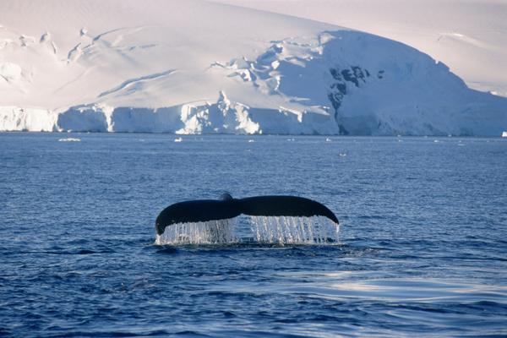
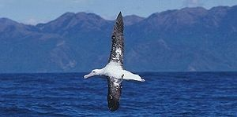
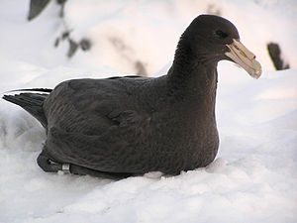
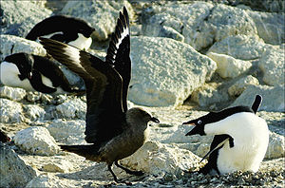

Slide 10
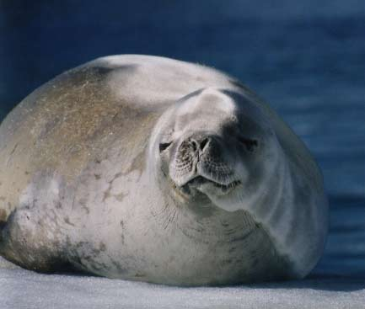
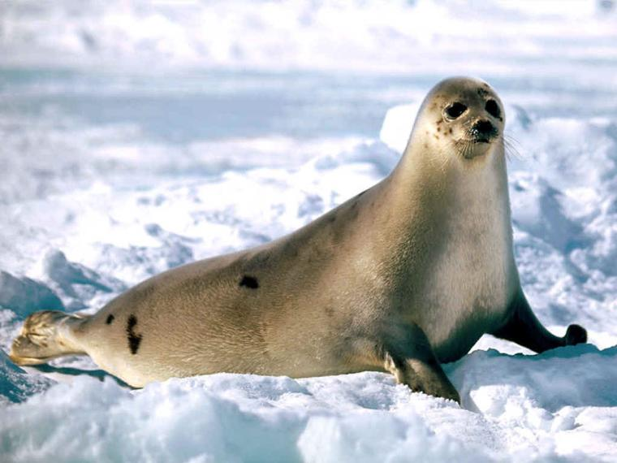
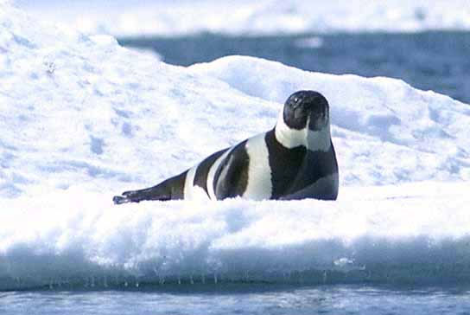
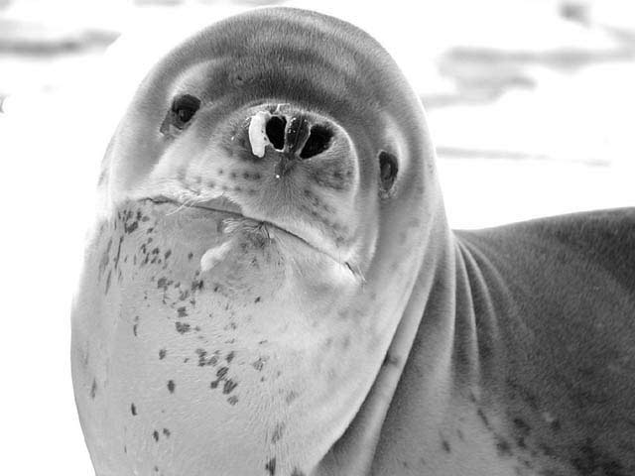
На айсберги, крижані береги материка виходять тюлені, морські леопарди, морські слони.У прибережних водах можна побачити тюленів: крабоїд, тюлень Ведделла, смугастий тюлень, тюлень Росса

Slide 11
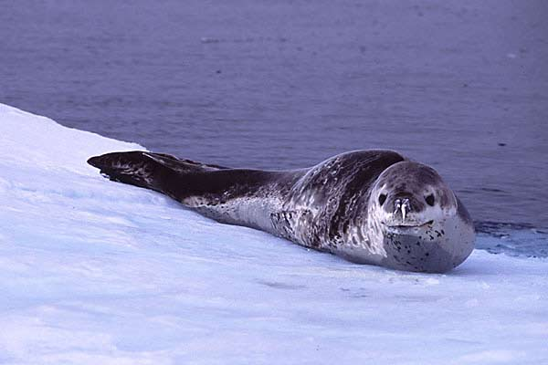
Морський леопард тримається біля островів і полює на пінгвінів Аделі

Slide 12
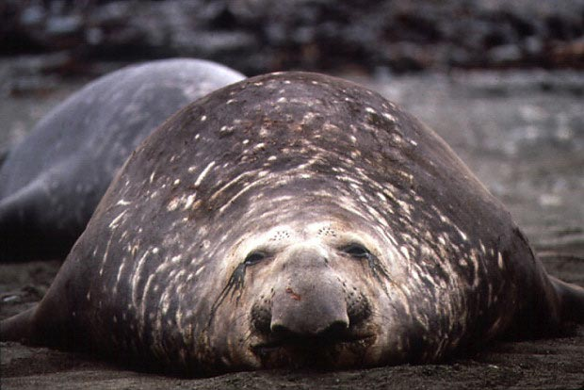
Найбільший з тюленів — морський слон — сильно винищений, але, все ж, його можна бачити іноді на узбережжях субантарктичних островів.

Slide 13
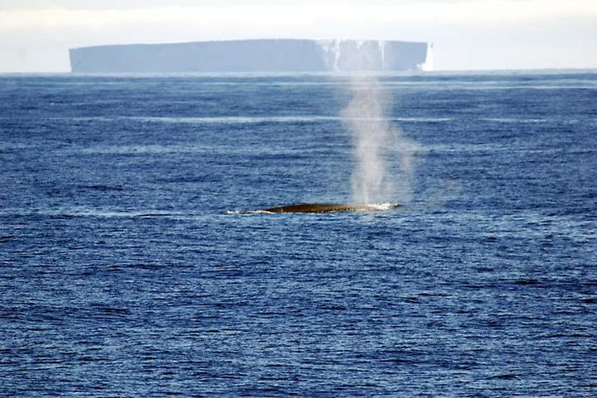
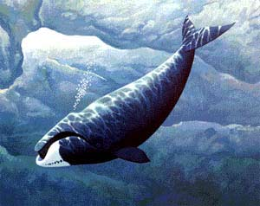
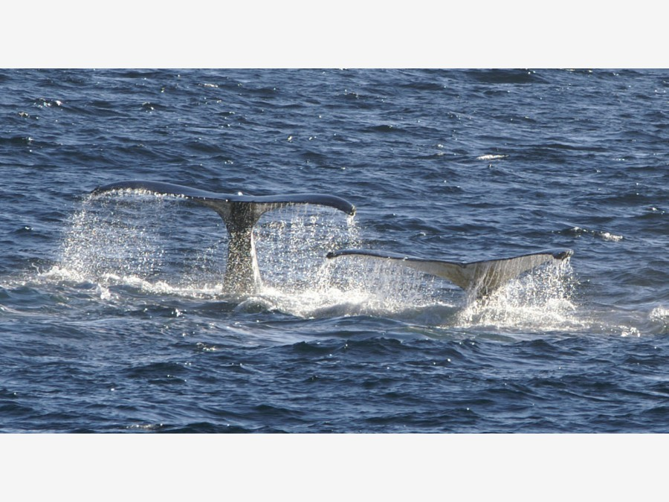
Багато видів китів мігрують в літню пору у ці широти, щоб поповнити свої запаси на багатих плантаціях крилю. В антарктичних водах водяться найбільші з існуючих у даний час ссавців — китоподібні, З вусатих виділяються сині кити, горбачі і дійсні кити. Найбільший — синій кит.

Slide 14
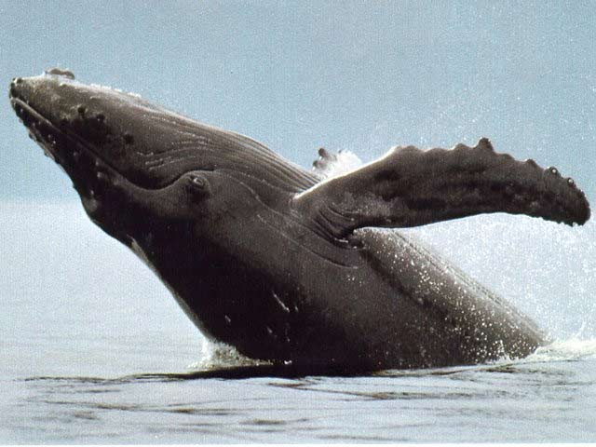
Горбатий кит
Notes:
усатые киты

Slide 15
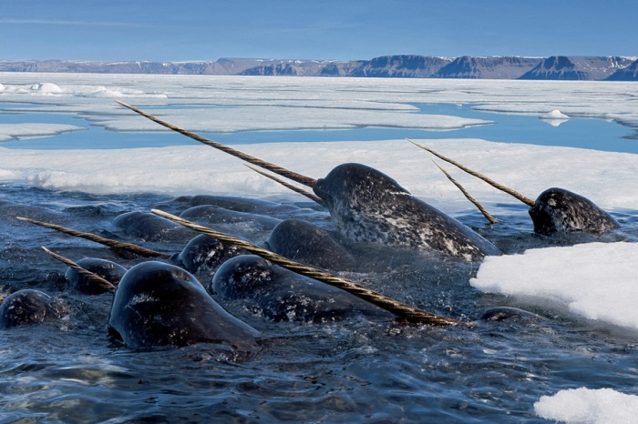
Нарвал належить до ряду вусатих китів. Як тільки скресає припай, ці кити по тріщинах і ополонках припливають до берега , біля якого і проводять літо.

Slide 16
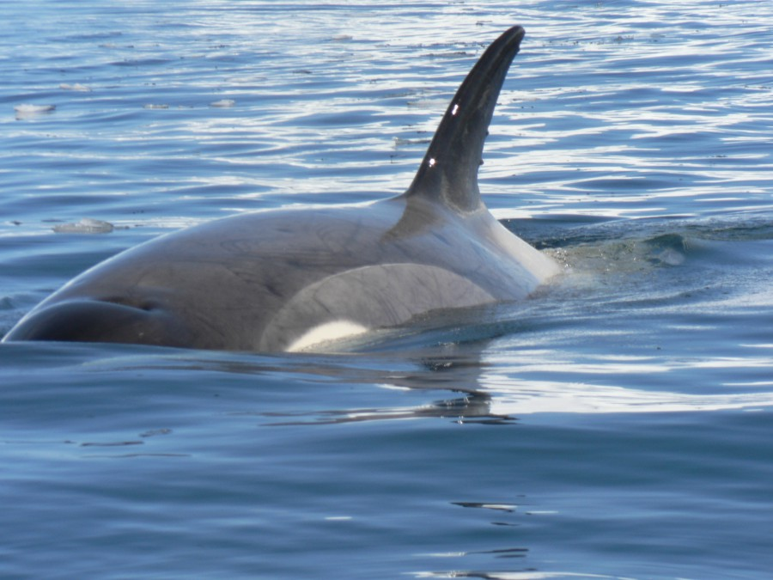
До зубатих китів Антарктики відносяться кашалоти,
бутылконосы і косатки. Останні являють собою найнебезпечніших
хижаків, «захищених» великим гострим спинним плавцем —
косачем, що може нанести серйозне поранення навіть китові.

Slide 17
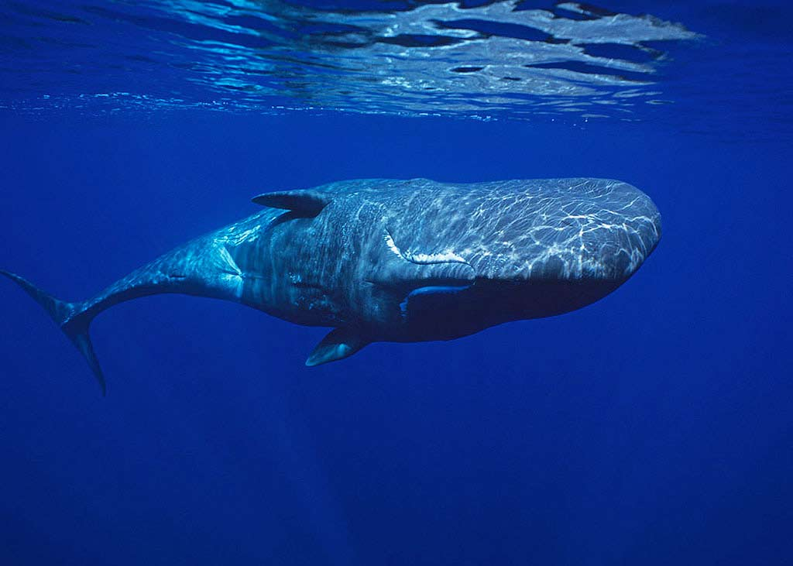
Кашалот
За минулі десятиріччя через надмірний промисел кількість
морських ссавців у прибережних водах материка значно скоротилася.
З 1967 року вони перебувають під охороною.
Notes:
китообразные

Slide 18
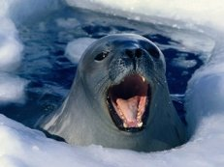
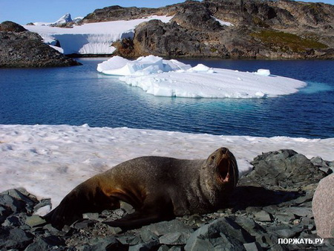
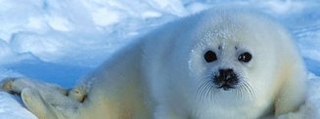
Життя майже всіх видів тварин і птахів Антарктиди пов’язана з океаном – з антарктичними водними басейнами і частково з прибережною смугою материка. Дрейфуючі крижані поля приносять сюди сотні мешканців.

Slide 19
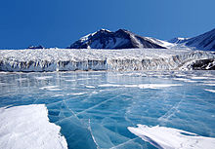
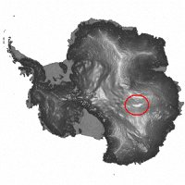
Прісноводні озера материкових прибережних оазисів і «сухих долин» в глибині материка- населені синьо-зеленими водоростями, круглими хробаками, веслоногими рачками (циклопами) і дафніями.

Slide 20
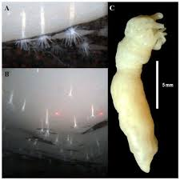
Наземних ссавців немає, але зустрічаються кліщі, більшість яких паразитує на тілі тварин, нижчі ракоподібні, безкрилі комахи. Відсутність крил пояснюється тим, що постійні сильні вітри заважаютьпідніматися в повітря. На островах знайдено кілька видів жуків, павуків, прісноводних молюсків, один вид нелітаючого метелика. Прісноводні риби відсутні.

Slide 21
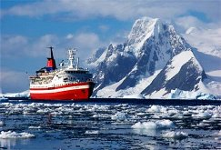
Антарктичні води — район промислу китоподібних, ластоногих, морських безхребетних тварин, риби. Однак морські багатства Антарктики виснажені, і зараз багато видів тварин перебувають під охороною. Полювання і промисел морських тварин обмежені.

Slide 22
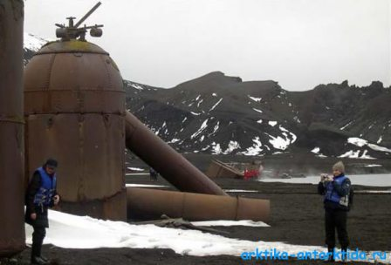
Глобальні екологічні проблеми людства вже торкаються Антарктиди. В 1994 вчені виявили швидке збільшення кількості рослин в Антарктиці, що є підтвердженням гіпотези про глобальне потепління клімату на планеті. Людина насмітила і тут.

Slide 23
Дайте відповіді на питання
1. Чим пояснюється бідність та своєрідність рослинності та тваринного світу Антарктиди?
2. Порівняйте природні зони тропічних пустель Африки та антарктичних пустель.
3. Що називають оазисами у пустелях тропічного поясу, а що у антарктичних пустелях? 4. Доповніть речення:
Життя на материку є дуже бідним. На узбережжях характерними представниками тваринного світу є _______ _______ ______ , у прибережних водах живуть: _______ _______ _______ ______ ______ _____. 5. Унікальність природних умов та органічного світу Антарктиди пояснюється: _______ ______ _______ _______ ________ _______.

Slide 24
Список використаних джерел: Література:
1. Бойко В.М. , Міхелі С.В. Географія материків і океанів. Підруч. для 7 кл. загальноосвіт. навч.закладів К.: Зодіак-ЕКО, 2007. – 287 с.
2. Довгань Г.Д. Географія материків і океанів.7 клас. Розробки уроків.-Харків :Ранок, 2007. – 368 с.
3. Н.В. Максименко. Готові картки-завдання для поточного оцінювання. 7 клас. Харків: Основа, 2007 .
Інтернет-ресурси:
www.geograf.com.ua,
osvitanet.com.ua,
geoswit.ukoz.ru,
wikipedia.org,
wokrugsveta.ru

